Slide 1


Окружающий мир.
Вы готовы наблюдать?
Выводы делать и рассуждать?
Путешествие ждёт впереди,
К новым знаниям идти.

Slide 2
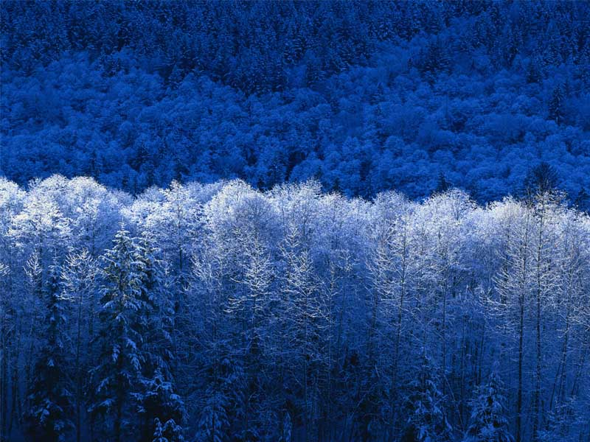
Год кончает, а зиму начинает.
Декабрь-студень: на всю зиму студит.
В декабре замерзают реки, поэтому
он - ледостав и рекостав.

Slide 3
Что я жду от сегодняшнего урока?
1. Узнаю что то новое;
2.Повторю уже знакомый материал;
3.Хорошо поработаю на уроке;
4. Получу положительную оценку.

Slide 4
Природная зона-степь.
ПОНЯТИЕ
ЧТО ТАКОЕ?
(родовое слово)
СУЩЕСТВЕННЫЕ ПРИЗНАКИ.
= +
= +
СТЕПЬ.
бескрайняя равнина
покрытая травянистой растительностью.

Slide 5
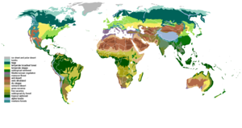
Природные зоны

Slide 6
План изучения природной зоны.
Климат
Почвы
СТЕПЬ
Животный мир
Растительный мир
Влияние человека

Slide 7
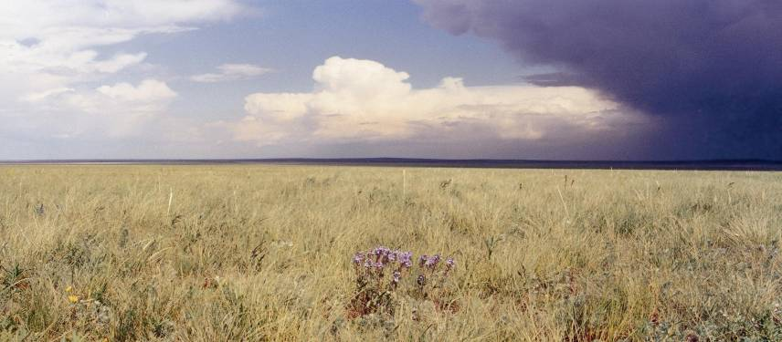
План изучения природной зоны.
КЛИМАТ
Континентальный, засушливый. Зима короткая, но холодная. Снега выпадает мало. Лето жаркое и сухое. Дожди здесь редки.

Slide 8
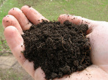
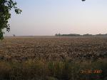
План изучения природной зоны.
ПОЧВЫ.
Плодородные. Много перегноя.

Slide 9





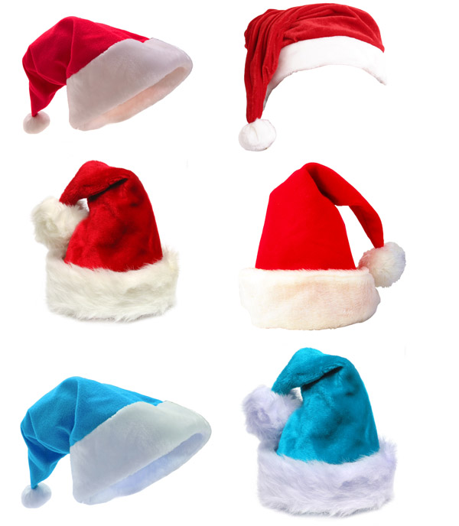
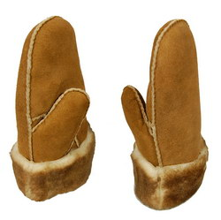





Slide 10
План изучения природной зоны.
Растительный мир
РАННЕЦВЕТУЩИЕ
Тюльпаны, ветреницы, маки, гусиный лук
ЗАСУХОУСТОЙЧИВЫЕ
МНОГОЛЕТНИЕ
Шалфей, ковыль, типчак, полынь

Slide 11
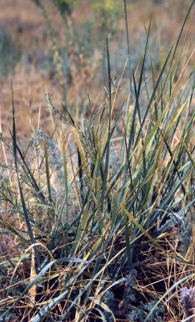
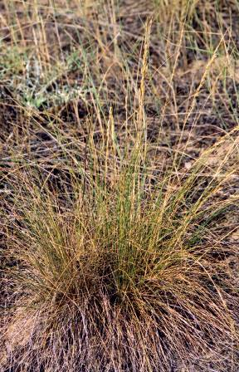
Растения степи
Волосец
Типчак

Slide 12
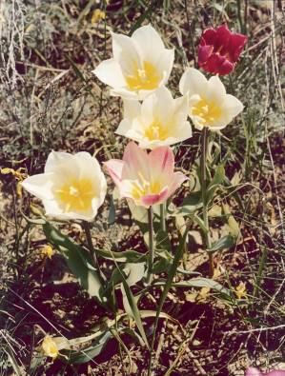
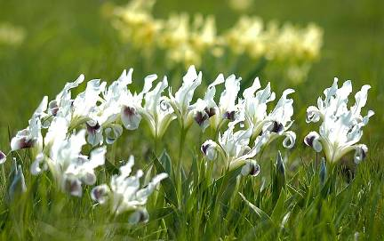
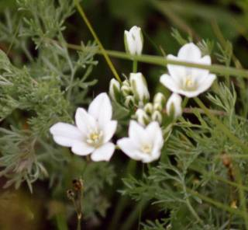
Растения степи
Ирис
Тюльпаны
Лук

Slide 13
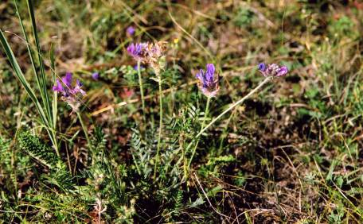
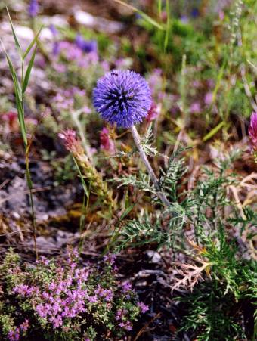
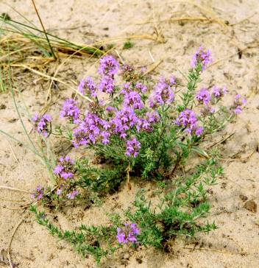
Растения степи
Астрагал
Мордовник
русский
Чабрец

Slide 14
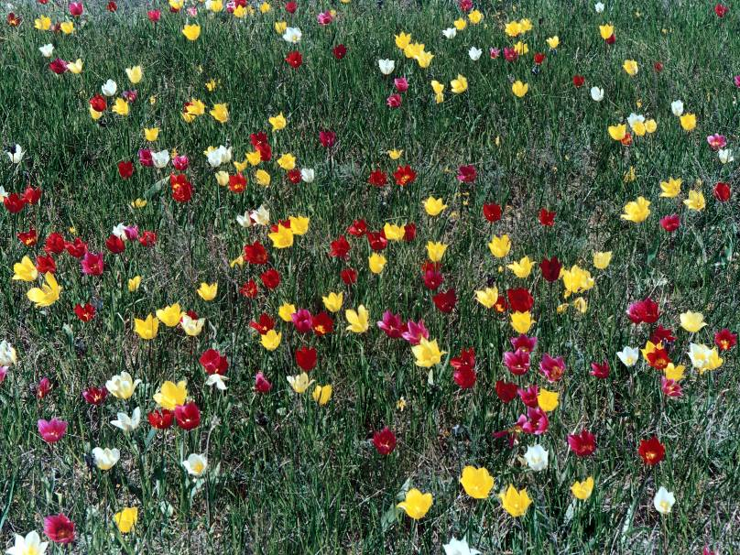
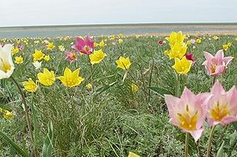
Мои первые шаги.
Это исчезающее растение степи, которое занесено в Красную книгу. Тюльпан Шренка.
Тюльпаны относят к раннецветущим многолетним растениям. За короткий весенний период они успевают пройти весь свой жизненный путь: вырасти, зацвести, созреть и оставить семена. Для того чтобы выжить в условиях летней жары тюльпаны имеют особые подземные хранилища-луковицы.

Slide 15
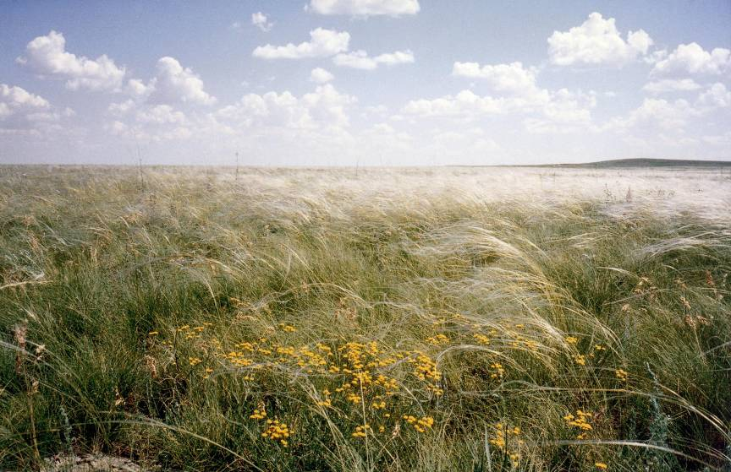
Мои первые шаги.
Южная степь- это царство ковылей. Облик её незабываем, когда видишь, как под лёгким дуновением ветра волнуется серебристо-седое море ковыля. У самой земли его многочисленные побеги плотно прижаты друг к другу, выше они всё более и более расходятся. Листья у ковыля узкие, длинные и всегда сложены вдоль , чтобы уменьшить испарение воды.

Slide 16
План изучения природной зоны.
Климат
Почвы
СТЕПЬ
Животный мир
Растительный мир
Влияние человека

Slide 17
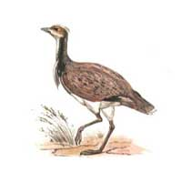
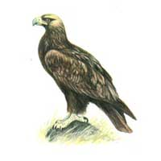
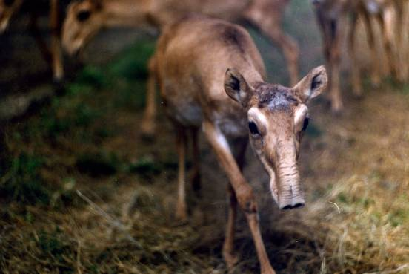
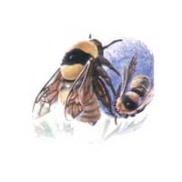
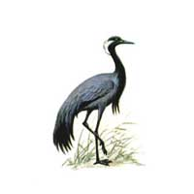
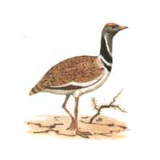

сурки
степи
Дрофа
степной орёл
Сайгак
Шмель степной
Журавль
Стрепет

Slide 18
План изучения природной зоны.
Животный мир.
Насекомые
Хищники
Волк, лиса.
Кобылка, кузнечик, шмель.
Птицы.
Грызуны
Степной орёл, жаворонок, куропатка
Суслик, сурок, хомяк, мышь
Парнокопытные
Сайгак, кулан.

Slide 19
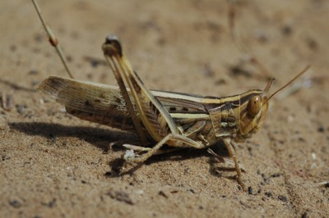
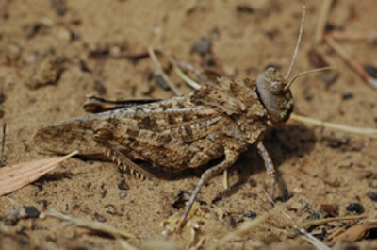
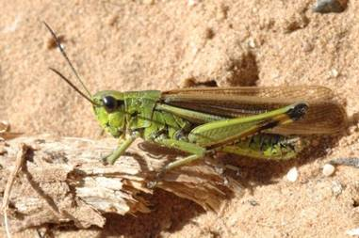
Насекомые степи
Саранча
Кобылка
Кузнечик

Slide 20
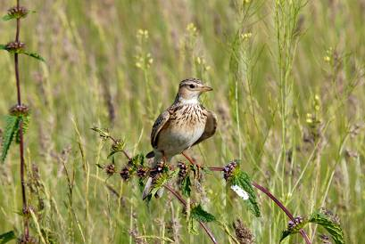
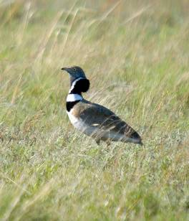
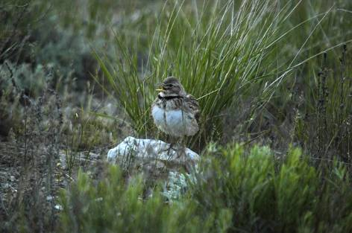
Птицы степи
Жаворонок полевой
Стрепет
Жаворонок степной

Slide 21
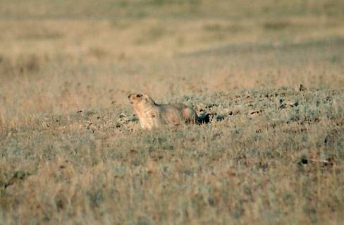
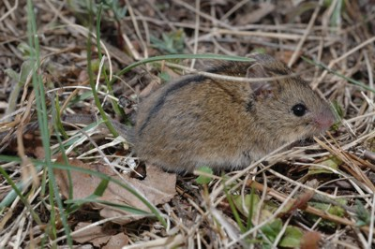
Животные степи
Сурок
Мышовка

Slide 22
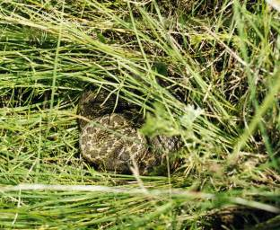
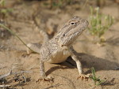
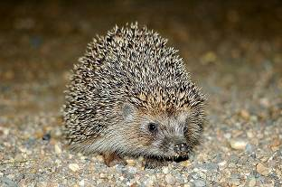
Хищники степи
Гадюка
Ёж
Ящерица

Slide 23
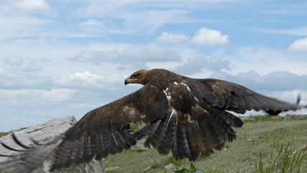

Slide 24
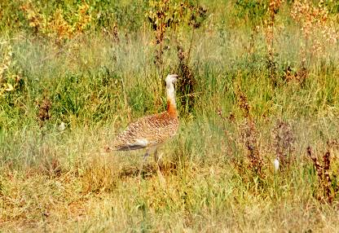
Сайгак
Дрофа

Slide 25
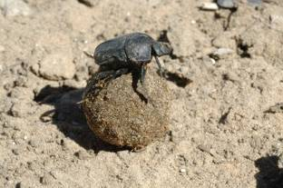
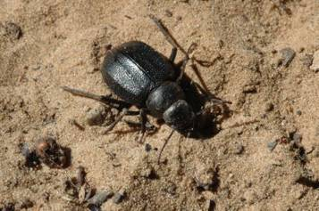
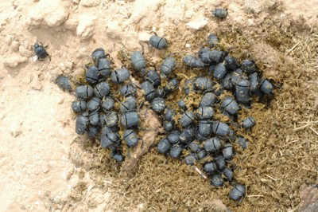
Мусорщики степи
Жук - навозник
Чернотелка

Slide 26
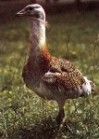
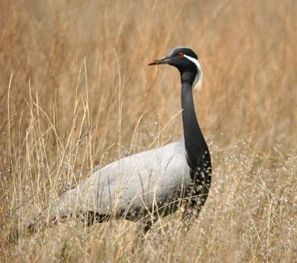
Животные Красной книги
Дрофа
Журавль-красавка

Slide 27
Пищевые цепи.

Slide 28
«СИНКВЕЙН»
СИНКВЕЙН – ЭТО СТИхотворение
СОСТОИТ ИЗ 5-ТИ СТРОК:
1.ЗАЯВЛЯЕТСЯ ТЕМА ИЛИ ПРЕДМЕТ (ОДНО СУЩЕСТВИТЕЛЬНОЕ)
2.ДАЕТСЯ ОПИСАНИЕ ПРЕДМЕТА(ДВА ПРИЛАГАТЕЛЬНЫХ ИЛИ ПРИЧАСТИЯ)
3.СОСТОИТ ИЗ ТРЕХ ГЛАГОЛОВ, ХАРАКТЕРИЗУЕТ ДЕЙСТВИЯ
ПРЕДМЕТА.
4.ПРИВОДИТСЯ ФРАЗА ОБЫЧНО ИЗ 4- Х СЛОВ, ВЫРАЖАЮЩАЯ ОТНОШЕНИЕ АВТОРА К ПРЕДМЕТУ
5. Эмоция- ОБОБЩАЮЩая ИЛИ РАСШИРЯЮЩая СМЫСЛ ТЕМЫ ИЛИ ПРЕДМЕТА(ОДНО СЛОВО)

Slide 29

А у меня получилось так.
Степь
Цветущая, красивая.
Удивляет, восхищает, радует.
Степное разнотравье поражает красотой.
Цветы.

Slide 30
Спасибо за урок!

